Slide 1
«Әлихан Бөкейхан атындағы гимназиясы» КММ «ЖАС МАМАНМЕН ЖҰМЫС» клубының жұмысы бойынша « ЖАС МАМАН – ЖАҢА КҮШ» тақырыбында тәжірибелік ой бөлісу / 2022 жыл, тамыз/
МИССИЯСЫ:Ұлттық салт-сана, рухани мәдениетті бойына сіңірген, дені сау, рухы күшті алаш зиялыларының ұлттық демократиялық идеяларын дәріптейтін, тәуелсіздік туын биік көтеретін алаш мұрагерлерін оқытып-тәрбиелейтін мектеп.
Ғылыми-әдістемелік зерттеу тақырыбы: Ғылыми-зерттеу жұмыстар мен озық технологиялар арқылы кадрлардың шығармашылық потенциялын және кәсіби біліктілігін дамыту, жас мамандарды кәсіби баулу, цифрлық сауаттылықты жетілдіру.
МАҚСАТЫ: Оқытудың сындарлы тәсілі арқылы оқушылардың рухани-адамгершілік, көшбасшылық қасиеттерін жетілдіруге, олардың зияткерлік әлеуетін өз бетінше дамытуына жағдай жасай отырып, жаңартылған оқу бағдарламасын игеру.
ЖАС МАМАНМЕН ЖҰМЫС БАҒЫТТАРЫ:
МАҚСАТЫ: Жас мамандарды тәлімгерлік жетек жұмыстары және озық технологиялар арқылы кәсіби дамыту;
І. «Жас маман» клубының жеке жұмыс жоспарын құрып жұмыстау үйрету семинарын ұйымдастыру;
ІІ.Кафедралық жұмыстарды жоспарлауда жас мамандарды тарту;
ІІІ.Кадрлардың кәсіби біліктілігін көтеру, тәлімгерлік, менторлық жүйені дамыту;
ІҮ. Семинар-тренинг, конференция, танымдық және тәжірибелік-кездесулер ұйымдастыру;
Ү.Моиторинг және аналитикалық сауатты талдау жасауға жас мамандарды үйрету.

Slide 2

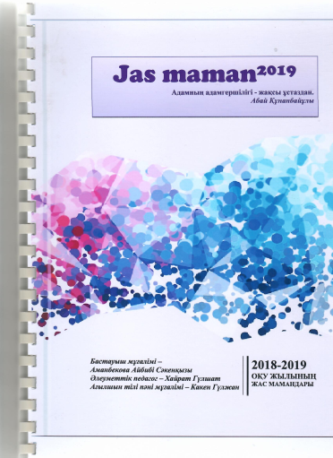
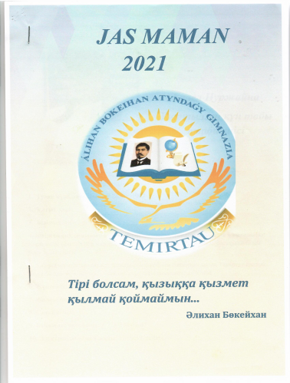

ҚАБЫЛДАНУЫ, САПАЛЫҚ ҚҰРАМЫ
39/20,5%
2018 - 8
39 /12,8%
2019 - 5
39/12,8%
2020 - 5
49 /8,1%
2021 -4
53/15%
2022 -8, педагог-модератор-2, магистр-1
Әр оқу жылы жас мамандар бойынша ақпараттық-танымдық құрал шығып тұрады.
“Инновациялық мектептердегі ғылыми-әдістемелік жұмыс жүйесі – білім сапасын көтерудің негізі” тақырыбында семинар-тренинг арқылы жас
мамандарды үйрету семинарлар дәстүрлі түрде жүргізіліп
Ағылшын тілі 1-4 сыныптарға арналған “ҚМЖ жинақтары” шығарылды.
“Ұмытылған ұлттық тағамдар” авторлық бағдарлама дайындалуда.
“Әдістемелік маркетинг” мұғалімдердің зерттеу тақырыптары бойынша базасы құрылды.
2 мұғалім облыстық, 4 мұғалім республикалық кәсіби байқауға мақала , ашық сабақ жоспары, БЖБ, ТЖБ жинақтарын ұсынып сертификат алды.
3 ғылшын тілі мұғалімі халықаралық “TRIADA” олимпиадасына қатысын ІІІ орын дипломы, сертификат алды.
«Digital day» инновациялық тәжірибемен бөлісу» айдарымен өтілген облыстық ZOOM конференцияға «Жастар-STAR» тақырыбындағы жас информатиктерге арналған олимпиадаға М.М.Абдиров қатысып сертификатталды, оқушысы ІІІ орынға ие болды.
“Үштіліді білім беру” желілік мектептер арасына ашық сабақтар беріп, тәжірибесімен бөлісті.
53
53/12
22,6%

Slide 3
ЖҰМЫС ТӘСІЛІ – Will vs Skill – мұғалімнің ерік жігерімен жұмыстау- «Төрттік жүйе»
Білемін/ істегім келмейді (могу/не хочу)
1.High will - low skill
Білгім келеді /істегім келеді(хочу /могу
2. High will-High skill
Білмейді /істегісі келеді (хочу/не могу
4. Low will-High skill
Білгім де келмейді/ істегім де келмейді(не хочу/не могу
3.Low will - low skill

Slide 4
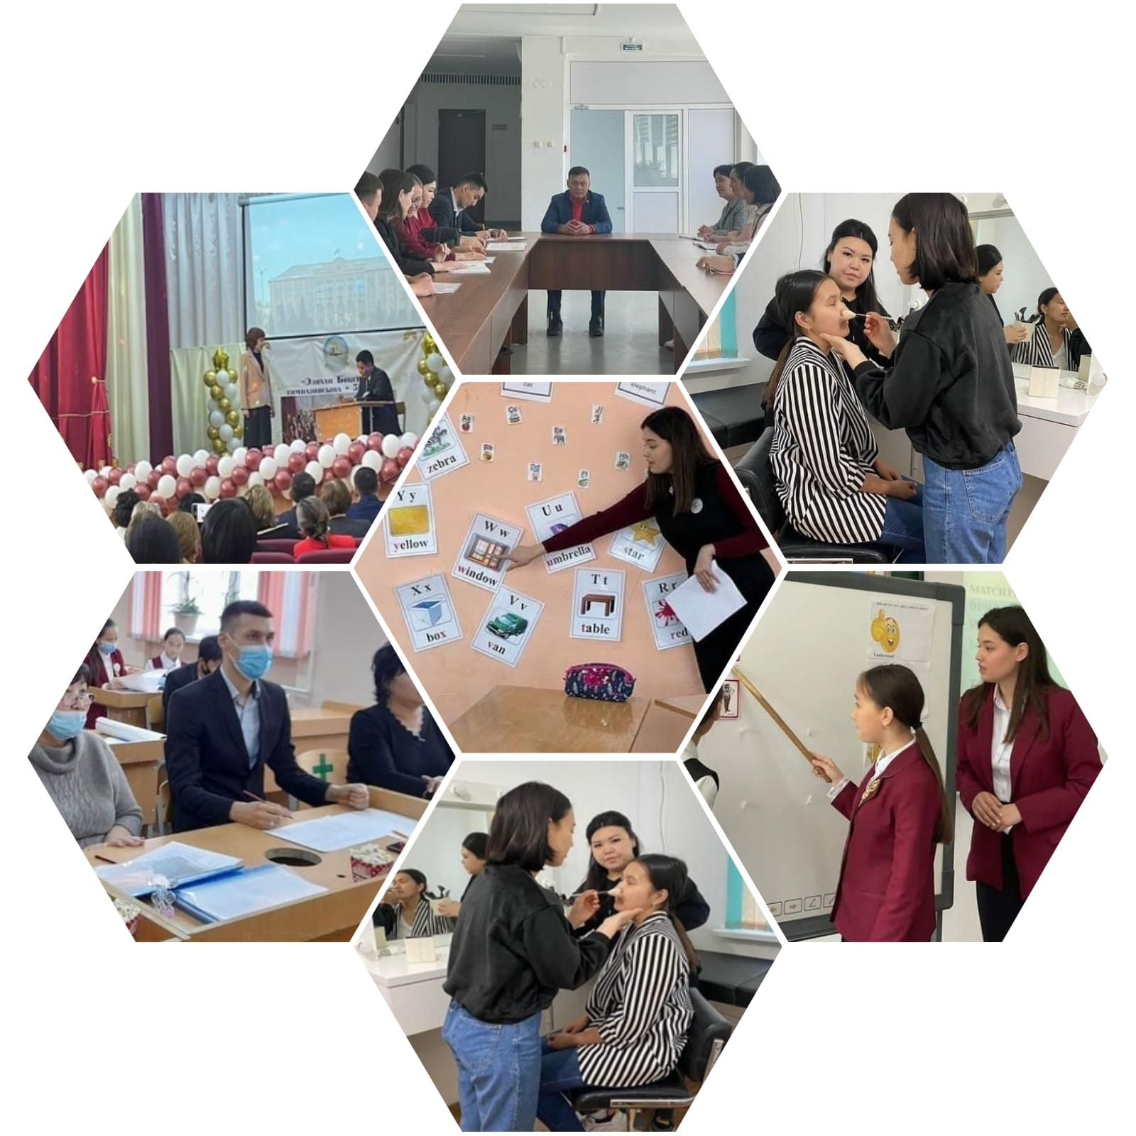
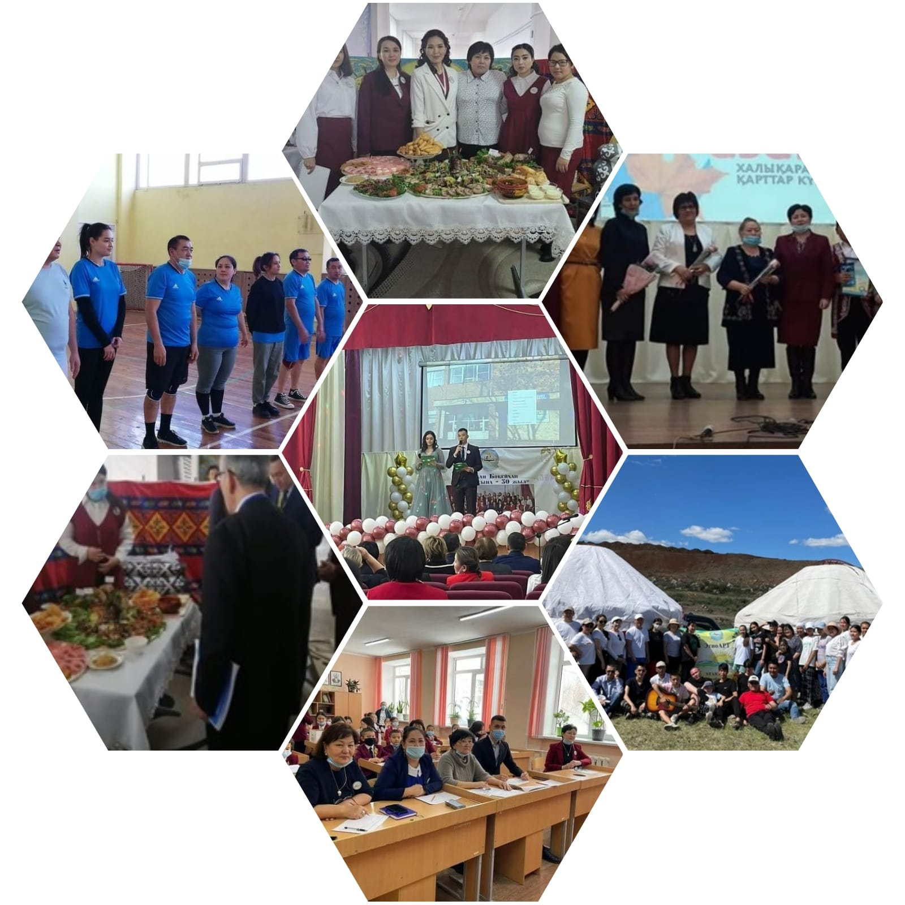
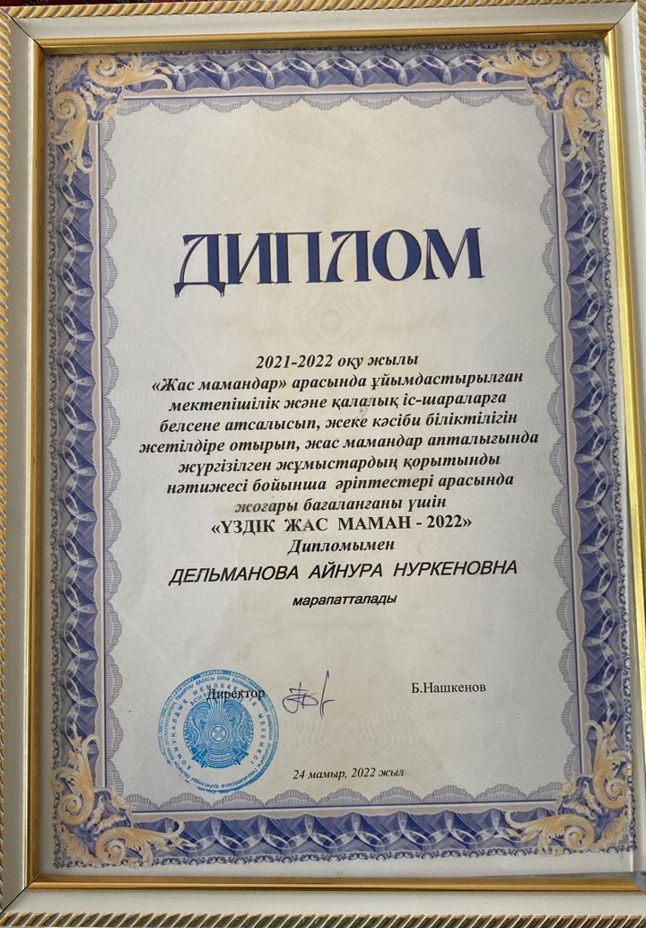
БҮГІНГІ ЖАС – ЕРТЕҢГІ КӘСІБИ МАМАН
“Үздік жас маман - 2022”

Slide 5
БІЛІМ САПАСЫНА ДИНАМИКАЛЫҚ МОНИТОРИНГІ
Жас мамандар қатысқан жұмыстар:
1.Жекелеген пән мұғалімдері орташа деңгейдегі оқушылармен мақсатты бағдарлама құрып жұмыс жүргізді.
2. “Күзгі мектеп” бойынша арнайы меңгерілуі қиын тақырыптармен воркшоптарға қатысты, мектепішілік негізгі 11 пәннен воркшоп өткізілді.
3.Lesson Study тәсілімен ашық сабақ өткізуге 4 мұғалім қатысты.
4.Мұғалімдердің “Әдістемелік маркетингі” өнімін шығаруға дағдыланды.
5.1-4 сыныптар бойынша ағылшын тілінен “ҚМЖ жинағы” шығарылды,
6.БТС 3-тоқсаннан енгізілді, тест тапсырмаларын көп нұсқамен пән мұғалімдері дайындауда.
7. “Үздік жас маман-2022” қалалық сайысқа 1 мұғалім қатысты.
Оқу кезеңдері | 2019-2020 оқу жылы |  | 2020-2021 оқу жылы |  | 2021-2022 оқу жылы
сыныптар | оқушы саны | сапасы | оқушы саны | сапасы | оқушы саны | сапасы
1-4 сыныптар | 308 | 70.2% | 337 | 66,6% | 346 | 65%
5-9 сыныптар | 230 | 47% | 251 | 49,8% | 268 | 52,5%
10-11 сыныптар | 50 | 58% | 51 | 62,7% | 53 | 64,1%
жалпы | 585 | 60% | 639 | 58,6% | 678 | 59,1%

Slide 6
Қосымша бағдарламалар арқылы функционалдық сауаттылықты көтеру
ҚОСЫМША ОҚЫТУ (курстар мен үйірмелер)
«Шахмат», «Волейбол», «Футбол», «Тоғызқұмалақ » (дене шынықтыру пәні мұғалімдері);
«Көркем жазу» (бастауыш сынып)
«Интеллектум», «Робототехника» (информатика) ;
«Өлкетану» (жаратылыстану)
«Әлихантану», «Музейтану » (тарих,қоғамдық пәндер)
«Параграфтан эссеге дейін» (қазақ тілі мен әдебиеті)
«Язык в сферах общения» (орыс тілі мен әдебиеті)
«Practical English» (шетел тілі)
«Логикалық есептер», «Жас математик» ( математика)
«Қызықты физика» (физика)
«Химиялық есептер» (химия)
ЖАС МАМАНДАРДЫҢ ҚОЛДАНЫСТАҒЫ
IT- ӘДІСТЕРІ:
Google формат;
Google slide,
Power Point,
VivoVideo
Excell, Word;
Mind Map,
Padlet board,
Kahoot, PiliAAp

Slide 7
ОҚУ және ОҚЫТУ ҮРДІСІНДЕГІ
НЕГІЗГІ КӨРСЕТКІШ – НӘТИЖЕ
Пән олимпиадасы мен ғылыми жобалар, спорт, өнер бойынша жүлделі орындар
Түрлі деңгейлік кәсіби сайыстар бойынша нәтижесі:
Деңгейі | Оқу жылдары
 | 2020-2021 оқу жылы | 2021-2022 оқу жылы
Қалалық | 3
Облыстық | 1 | 1
Республикалық | 3 | 5
Халықаралық | 2 /триада/ | 3
Деңгейі | Оқу жылдары
 | 2020-2021 оқу жылы | 2021-2022 І жартыжылы
Қалалық | 4 | 6
Облыстық | 4 | 5
Республикалық | 1 | 3
Халықаралық | 2 | 1
Оқушылар жетістігі
Мұғалімдер жетістігі

Slide 8
МЕКТЕПТЕ ЖҮЗЕГЕ АСЫРЫЛЫП ЖАТҚАН ЖОБАЛАРҒА ЖАС МАМАНДАРДЫҢ ҚАТЫСУЫ /Ұлттық құндылықтарға негіздеп білім беру/
М Е К Т Е П І Ш І Д І К Ж О Б А
МАҚСАТЫ: қоғамдық-гуманитарлық бағытта ұлттық құндылықтарға негіздеп білім беруде, білім алушыларды оқытып-тәрбиелеуге жас мамандардың кәсіби үлесін арттыру.
KazGim-дебат
қозғалысы
ОҚУҒА ҚҰШТАР МЕКТЕП
ЗЕЙІН-әлеуметтік оқыту
ҮШТІЛДІК білім беру
БІР ОТБАСЫ- БІР КІТАП
БІРГЕ ОҚИМЫЗ
PBL- жобаға негіздеп
оқыту
МЕНІҢ - ЕРТЕҢІМ
ОБЛЫСТЫҚ ЖОБАЛАР
LESSON STUDY
ЭтноАрт
-Start-Up

Slide 9
ШЕШУ ЖОЛДАРЫ:
1.
Жоғары оқу орындары және колледждермен өзара байланысты нығайту.
«МАМАНДАР ЖӘРМЕҢКЕСІНЕ» қатысу арқылы ер мұғалімдерді жұмысқа тарту,
оларды тұрақтану үшін жағдай жасау, тәлімгерлер
2.
Менторлық, тәлімгерлік жұмыстар арқылы «Бір – бірін үйрету» қағидасымен
жұмыстау;
«Әлихан мектептері Альянсы » «Тұлғатану орталығы», университет, коллеждер мен және жетекші мектептермен өзара әріптестік қатынасты нығайту,жас мамандарды ұйымдастыру жұмыстарына тарту
3.
Мектепішілік бақылауды нығайту;
PBL жобасы, Lesson Study тәсілі бойынша ашық сабақтар, апталықтар ұйымдастыру арқылы оқушылардың функционалдық сауаттылығын жетілдіру арқылы жас мамандардың жеке білімін шыңдау;
“Үлгермеушілермен” мақсатқа бағытталған бағдарлама құрып жұмыстау.
БИЛ тәжірибесін енгізу арқылы оқушылардан БТС(білім сынағын алу) ай сайын мониторингісін шығарып қалыптастыру.
4.
Олимпиадаға әр пәннен қосымша оқыту бағдарламамен дайындау, мектептермен өзара серіктестік құрып жұмыстауда жас мамандарды қатыстырып отыру.
ӘЛСІЗ ЖАҚТАРЫМЫЗ:
1. Қабылданған жас мамандардың методағдысын (metoskills) қалыптастыруға тәлімгер тарапынан толық көңіл аудару;
2.Кәсіби cайыстарға қатысу жұмыстары жеткіліксіз;
3.Білім сапасы салыстырмалы түрде төмендеуде, 2-3 жылға дейін аз жүктеме беру.
4.Олимпиада, ғылыми жоба көрсеткіші облыстық, республикалық деңгейде аз.

